Slide 1
областное государственное бюджетное учреждение здравоохранения
«Чунская районная больница»
Медицинский совет
31 мая 2017г.
ПОВЕСТКА
Об утверждении Планов мероприятий («Дорожных карт») на 2017 год
2. О результатах проверки Управлением Росздравнадзора по Иркутской области
Главный врач ОГБУЗ «Чунская районная больница» Онуфриади А.Г.

Slide 2
План мероприятий («Дорожная карта»)
по фельдшерско-акушерским пунктам Чунского района, вводимым в эксплуатацию
в 2017 году
На территории Чунского района, в соответствии с федеральной целевой программой «Устойчивое развитие сельских территорий на 2014-2017 годы и на период до 2020 года», утвержденной постановлением Правительства Российской Федерации от 15 июля 2013 года №598 осуществляется строительство 5 фельдшерско-акушерских пунктов,
На 2017 год запланировано строительство и сдача фельдшерско-акушерских пунктов в 4 населенных пунктах Чунского района: д. Новобалтурина, п.п. Хоняки, Бидога, Изыкан. Еще один фельдшерско-акушерский пункт планируется строительством в д. Мухина в 2020 году.
На 01.02.2017г. завершено строительство 2 фельдшерско-акушерских пунктов в д. Новобалтурина и п. Хоняки. Подрядными организациями передана документация по двум фельдшерско-акушерским пунктам, взяты согласия на передачу:
-д. Новобалтурина – здание фельдшерско-акушерского пункта, канализационных сетей и септика. Стоимость объекта – 6 244 558,06 рублей;
-п. Хоняки - здание фельдшерско-акушерского пункта, канализационных сетей с септиком, электрических сетей и дизель-генераторной установки (ДГУ). Стоимость объекта – 6 200 962,22 руб.
На 31 мая 2017 года завершены строительством , но не приняты ФАПы в п.п. Изыкан и Бидога.
Оформлено право оперативного управления на ФАП в д. Новобалтурина, 07.06 2017г. - срок получения документов на право оперативного управления на ФАП п. Хоняки. К концу июня планируется получение права оперативного управления на ФАПы в п.п. Бидога и Изыкан.
Надо отметить, что на ФАПах д. Новобалтурина и п. Изыкан построены штакетные ограждения, не предусмотренные проектно-сметной документацией. Помимо этого, выполнено водоснабжение ФАПа в д. Новобалтурина. Подобное предстоит выполнить и на всех остальных фельдшерско-акушерских пунктах.
Оборудование получено на все 4 ФАПа, на общую сумму 2 858 586 рублей.
Утверждаю
Главный врач ОГБУЗ «Чунская РБ»
_________А.Г. Онуфриади
«17» февраля 2017г.

Slide 3
№ | Наименование мероприятия | Сроки исполнения | Ответственное лицо | Сумма затрат | Источник финансирования
1. | Заключение договора с ВДПО о выводе АПС и СОУЭ | По получению свидетельства государственной регистрации права | Красников А.М. | 162 000 в год | Бюджет
1 | Окончание строительства фельдшерско-акушерских пунктов: -д. Новобалтурина, п. Хоняки | Февраль-март | Подрядные организации | -
 | -п.п. Бидога и Изыкан | Июнь
2 | Прием-передача основных средств (здания, ДГУ, технологическое оборудование) ФАПов -д. Новобалтурина, Хоняки | Апрель-май | Камзолов А.Г. | -
 | -п.п. Изыкан, Бидога | Июнь | Камзолов А.Г. | -
3 | Получение свидетельств о регистрации права государственной собственности на здания фельдшерско-акушерских пунктов, земельных участков и распоряжений министерства имущественных отношений Иркутской области | Апрель - май д. Новобалтурина, п. Хоняки; | ОГКУ «УКС Иркутской области» | -
 |  | Июнь-июль п.п. Бидога, Изыкан | ОГКУ «УКС Иркутской области» | -
4 | Оформление права оперативного управления на здания фельдшерско-акушерских пунктов д. Новобалтурина, п.п. Изыкан, Хоняки, Бидога. | По получении свидетельств о регистрации права собственности – Май-июнь | Онуфриади А.Г. Грушецкая Ю.А. | -
5 | Получение санитарно-эпидемиологического заключения | Июнь | Санникова Н.В. | -
5 | Подготовка документов к проведению лицензирования и получение лицензии на право медицинской деятельности на фельдшерско-акушерских пунктах д. Новобалтурина, п.п. Изыкан, Хоняки, Бидога. | По оформлении права оперативного управления | Онуфриади А.Г. Грушецкая Ю.А. Санникова Н.В. Камзолов А.Г. | 3 500 | Предпринимательская деятельность
6 | Строительство ограждения на земельных участках фельдшерско-акушерских пунктов д. Новобалтурина и п. Изыкан | май-июнь | Камзолов А.Г. | - | Подрядная организация

Slide 4
7 | Благоустройство территорий, прилегающих к фельдшерско-акушерским пунктам | май-июнь | Подрядная организация (контроль - Камзолов А.Г.) | -
8 | Заключение договоров на подвоз воды для нужд фельдшерско-акушерских пунктов с ООО «Лесогорская котельная» | февраль | Бурмакина С.Н. | - | -
9 | Заключение договора на услуги по изготовлению табличек-указателей кабинетных, стендов информационных, наименований лечебных учреждений | 20.02.2017г. | Грушецкая Ю.А. | 15 676 | Предпринимательская деятельность
10 | Приобретение оборудования медицинского, мебели медицинской на фельдшерско-акушерские пункты д. Новобалтурина, п.п. Хоняки, Бидога и Изыкан в соответствии с Порядком оказания медицинской помощи (приказ МЗ РФ от 15.05.2012г. №543н) | Март-апрель | Медведева Н.И. Даткова Т.И. Кальницкая Т.И. | 2 858 586 | ОМС Бюджет
11 | Приобретение инвентаря хозяйственного, кресел секционных для пациентов, шкафов для одежды, стеллажей металлических под документацию для фельдшерско-акушерских пунктов д. Новобалтурина, п.п. Изыкан, Бидога, Хоняки | Март-апрель | Медведева Н.И. Даткова Т.И. Кальницкая Т.И. |  | Предпринимательская деятельность
Итого:3 039 762

Slide 5
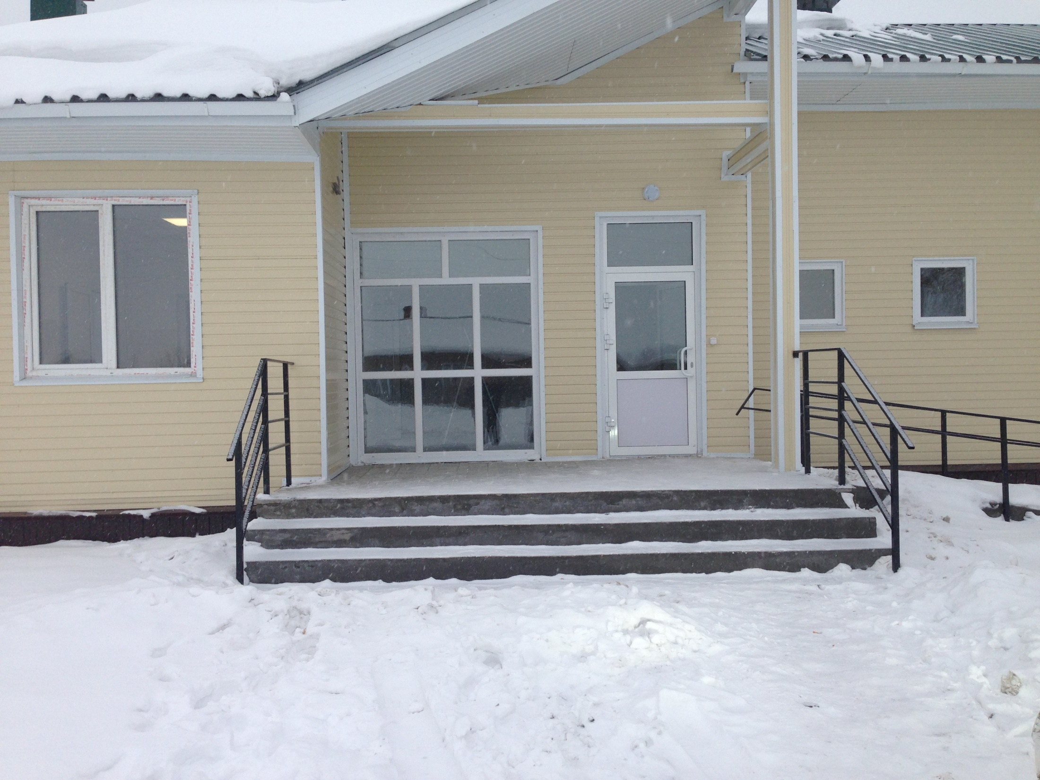
Notes:
ФАП д. Новобалтурина

Slide 6
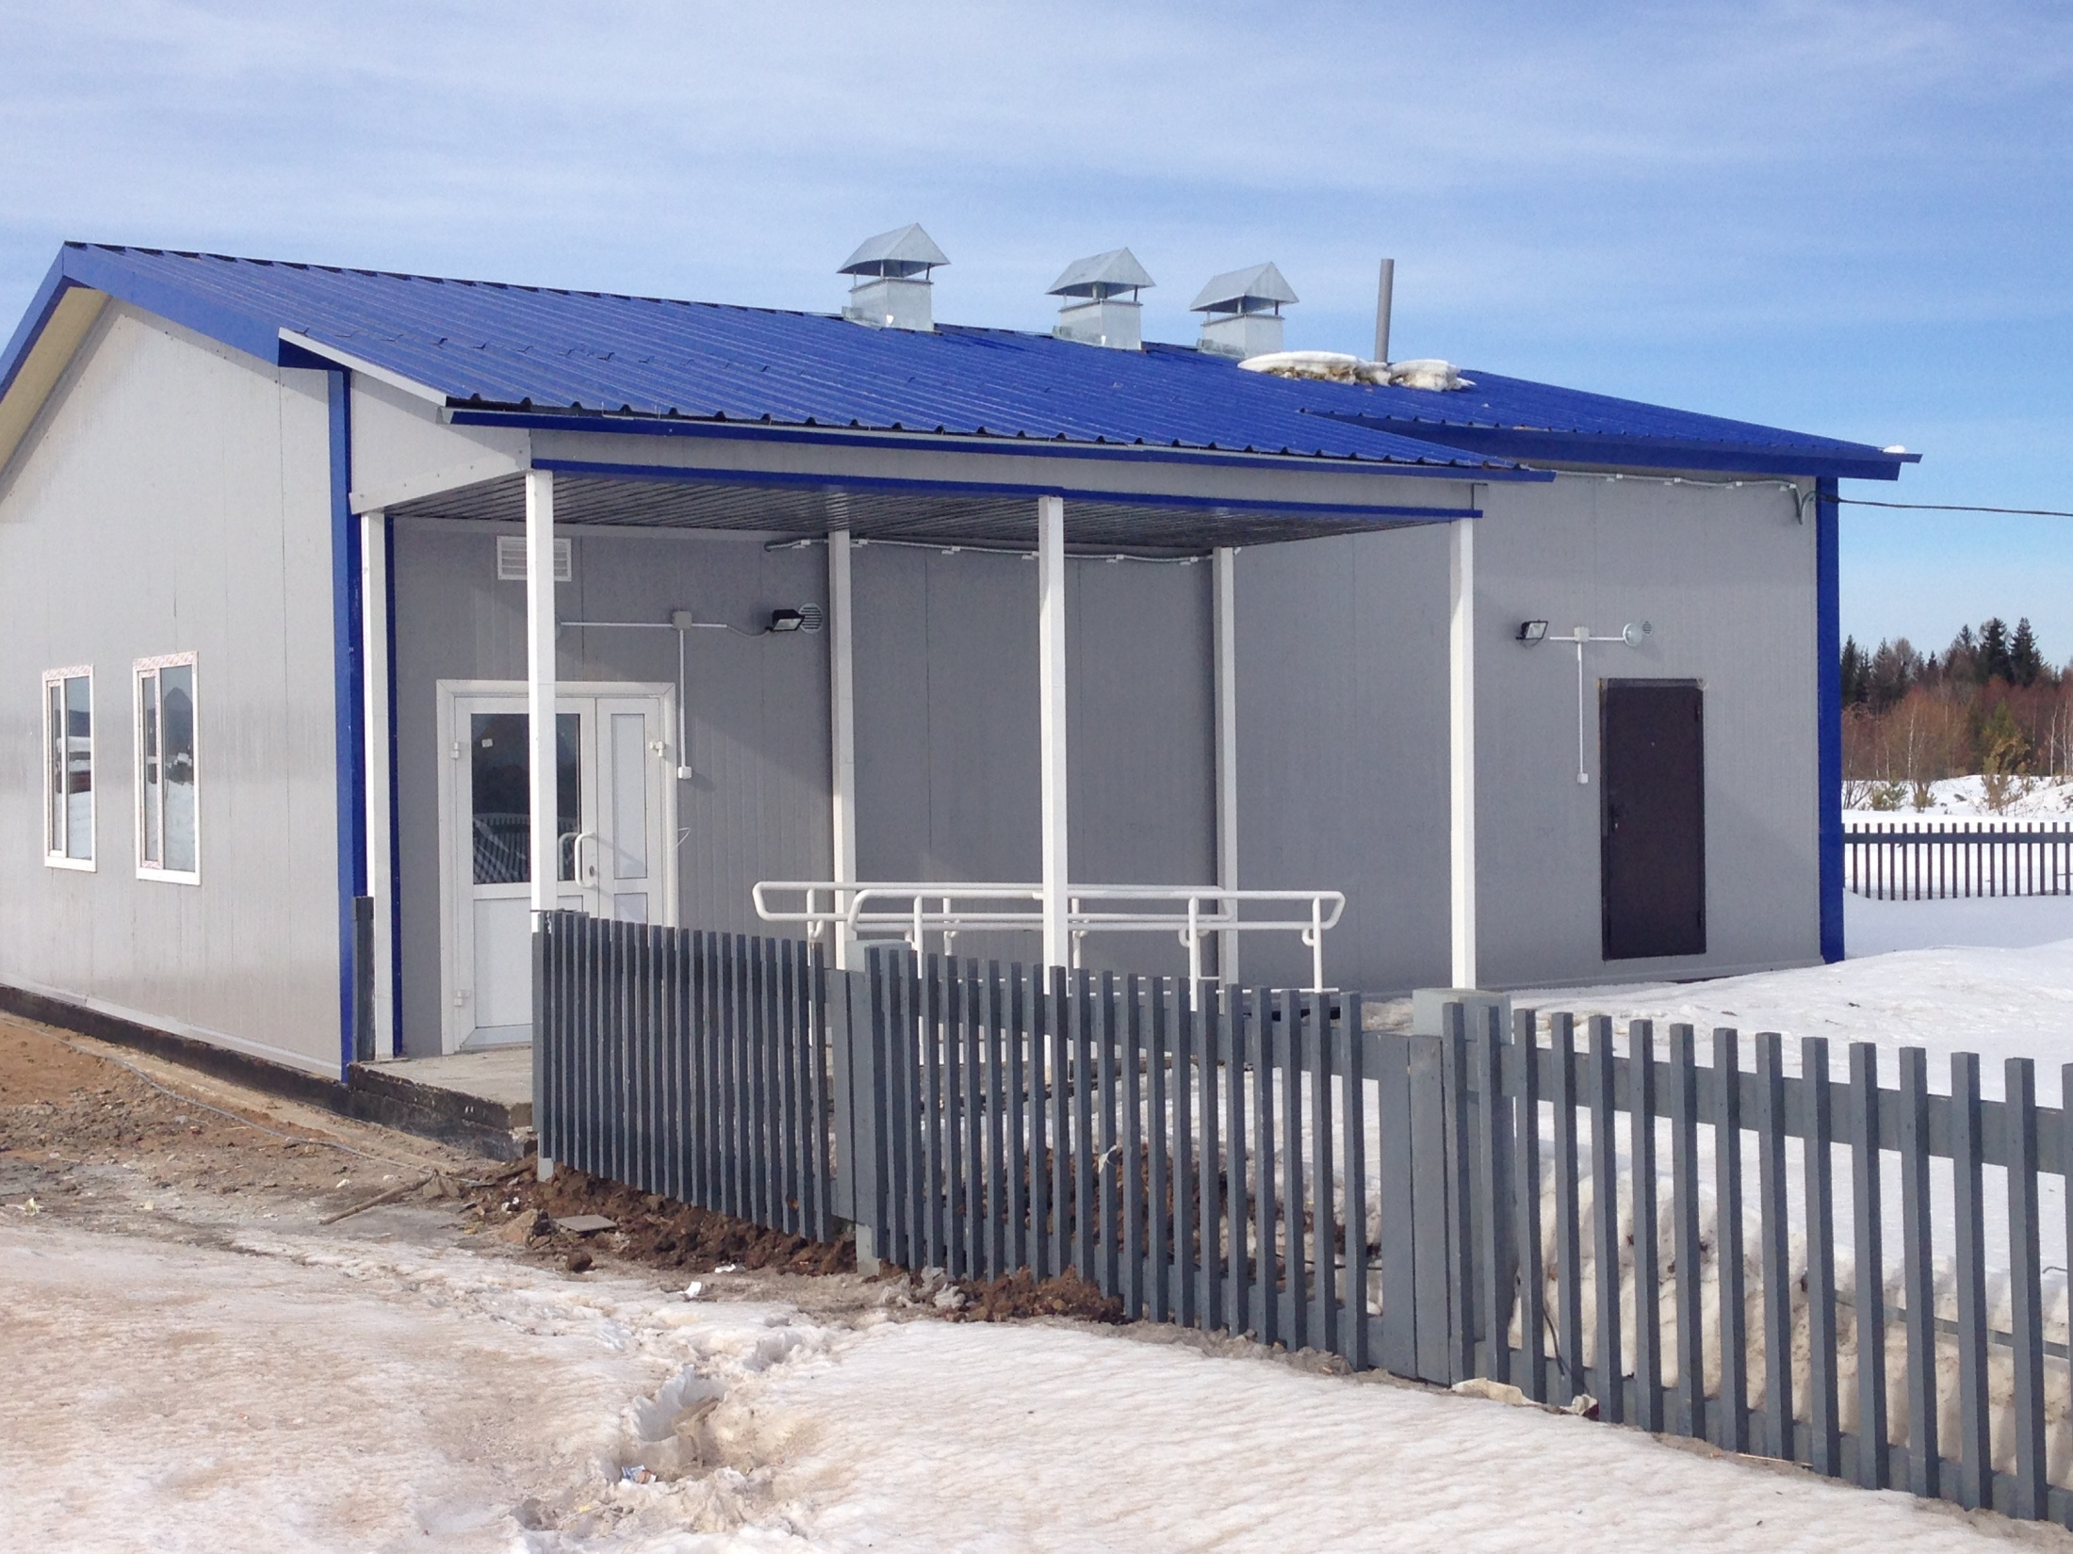
Спасибо за Внимание!
Notes:
ФАП п. Хоняки

Slide 7
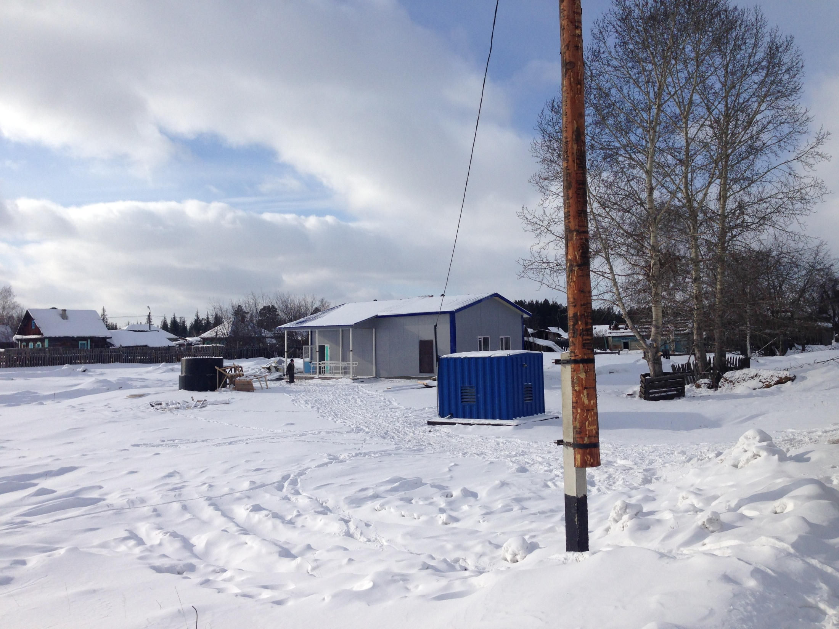
Notes:
ФАП п. Бидога

Slide 8
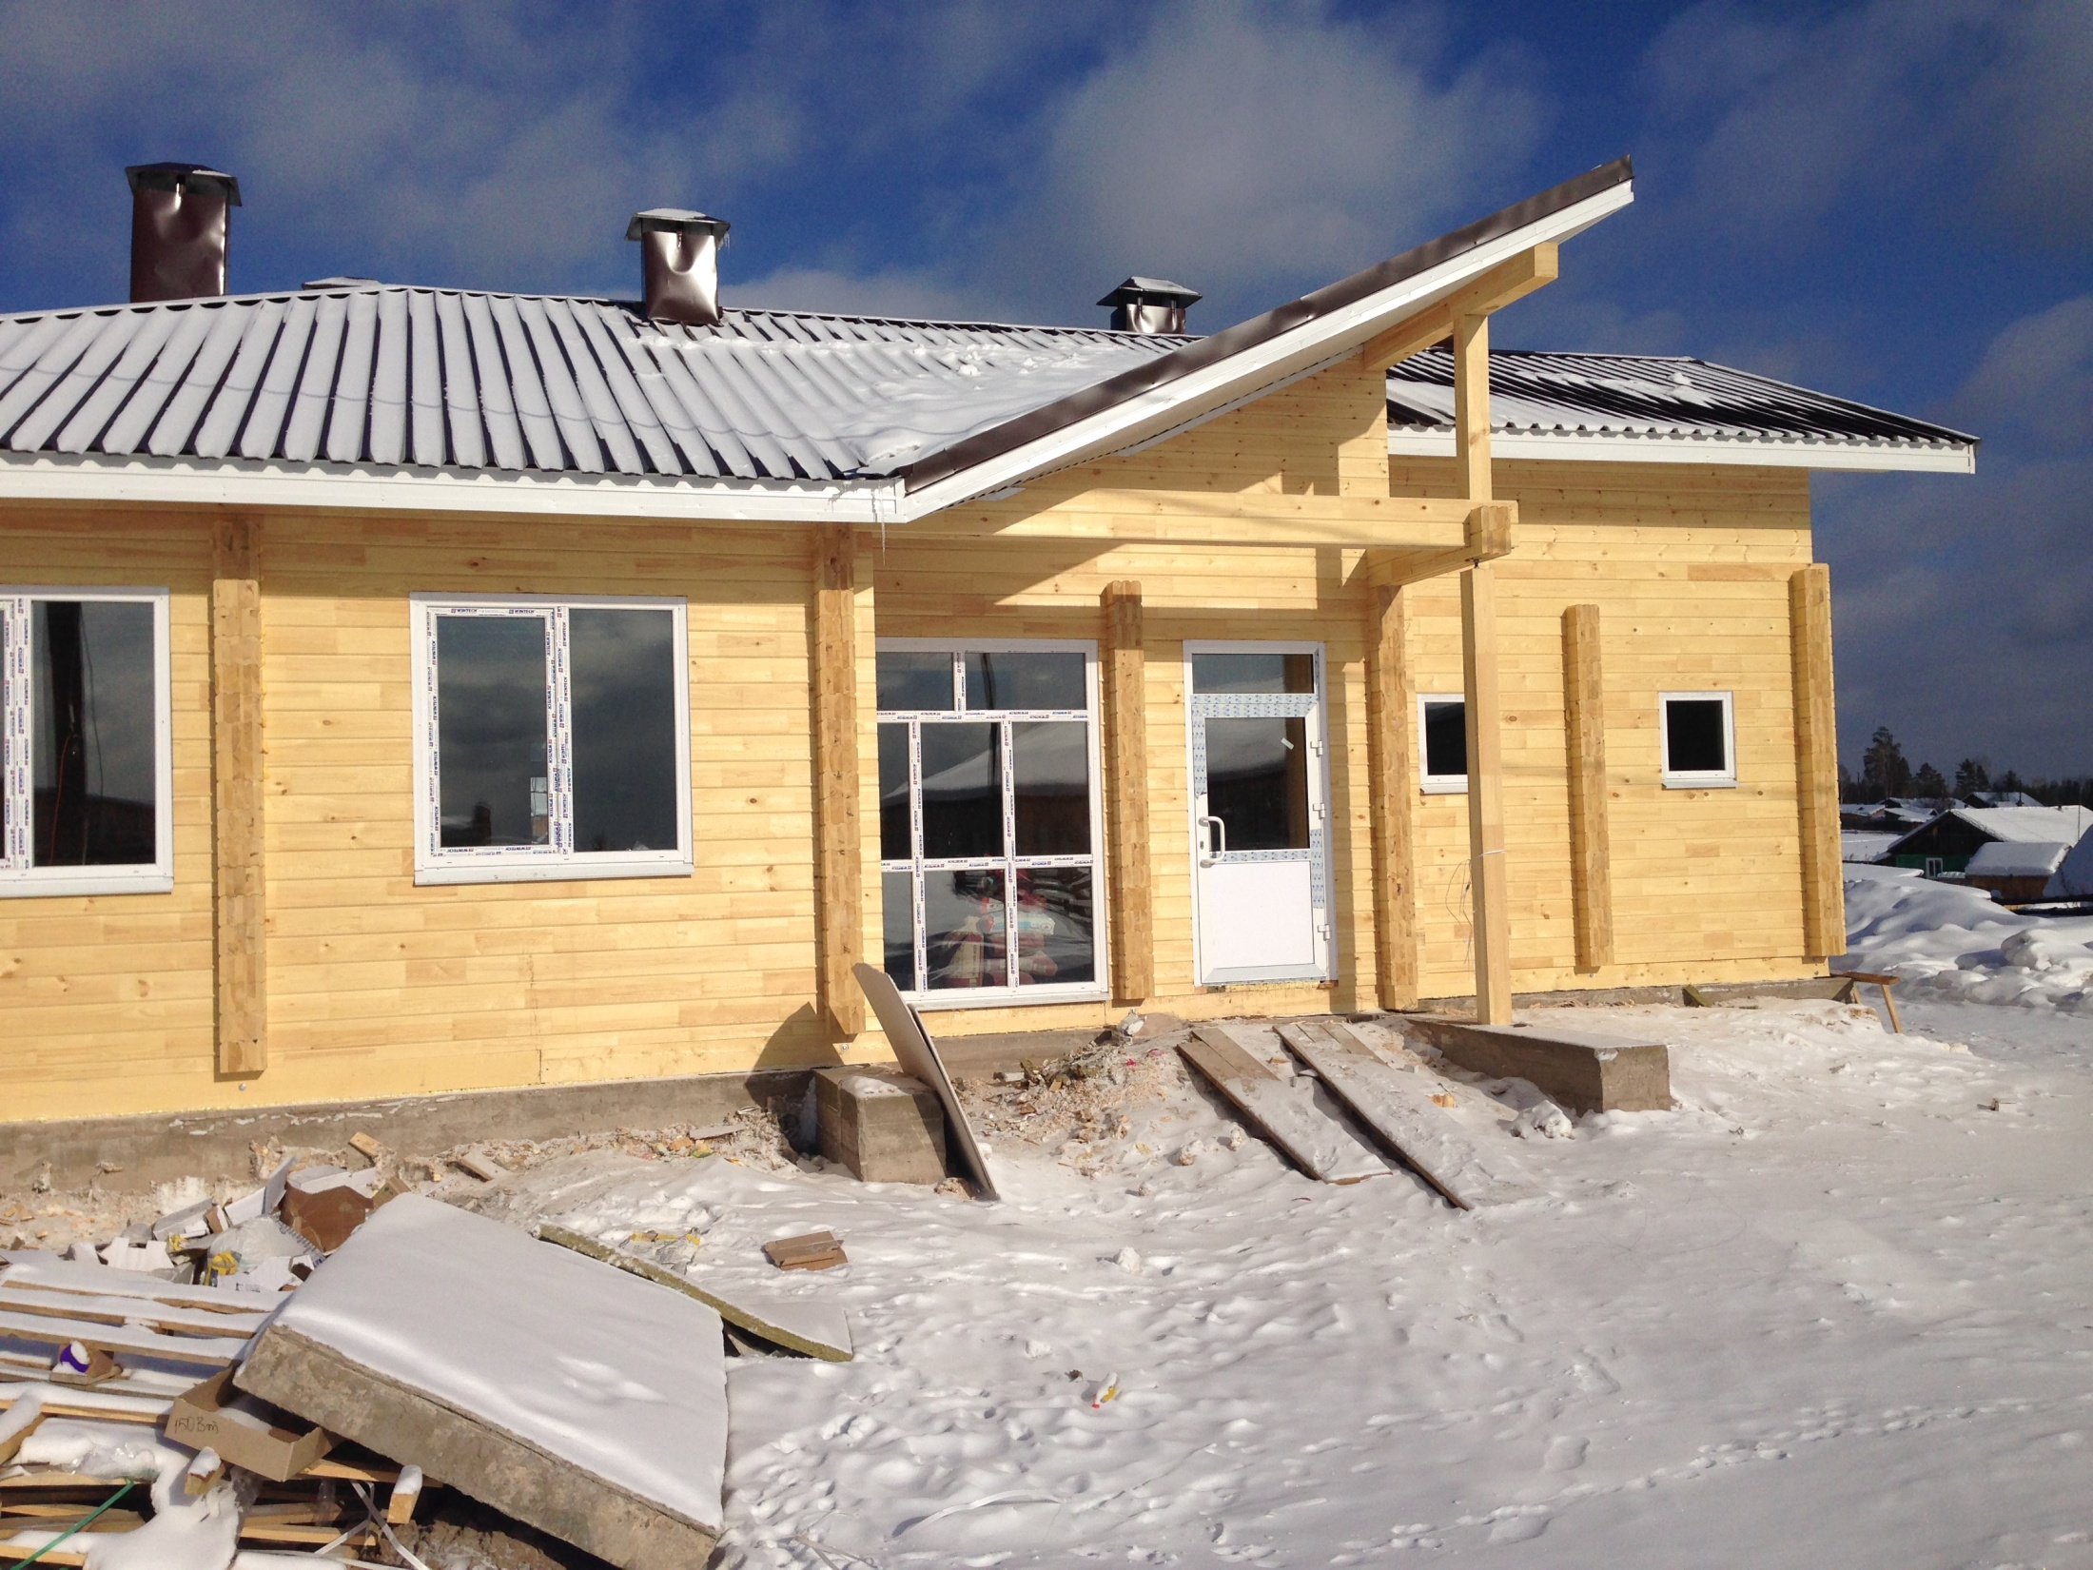
Notes:
ФАП п. Изыкан

Slide 9
План мероприятий («Дорожная карта»)
на 2017-2018г.г. по созданию единой диспетчерской службы скорой медицинской помощи Иркутской области в Чунском районе,
оснащенной системой управления приема и обработки вызовов с использованием глобальной навигационной спутниковой системы «ГЛОНАСС»
Раздел 2: Оснащение отделений скорой медицинской помощи системой управления приема и обработки вызовов с использованием глобальной навигационной спутниковой системы ГЛОНАСС (программные комплексы автоматизированной диспетчерской)
№ | Наименование мероприятия | Ответственный исполнитель | Куратор | Срок исполнения
II. Подготовка материально технической базы отделения скорой медицинской помощи к внедрению программных комплексов автоматизированной диспетчерской
1 | Организация проведения закупочных процедур по приобретению компьютерного, сетевого оборудования, средств защиты информации, в соответствии с действующим законодательством: -сервер – 1 шт.; -АРМ диспетчера – 1 шт.; -АРМ для архива – 1 шт.; -количество ПАК (рабочие станции) – 2 шт.; -количество ПАК (мобильные станции) - 5 шт. | Михайлов Г.В. Даткова Т.И. | Медведева Н.И. | До 01.05.2017г.
2 | Организация проведения работ по дооснащению автомобилей бригад скорой медицинской помощи действующими бортовыми терминалами системы «ГЛОНАСС» - 5 шт. | Рудич С.И. | Онуфриади А.Г. | До 01.05.2017г.
3 | Организация проведения закупочных процедур по приобретению и внедрению комплексов автоматизированной диспетчерской скорой медицинской помощи: -АРМ сервера – 1шт.; -АРМ диспетчера – 1 шт.; -АРМ главного врача – 1 шт.; -АРМ выездных бригад – 5 шт.; -СКЗИ – 1 шт.; -комплект СЗИ – 5 шт. | Михайлов Г.В. Даткова Т.И. | Медведева Н.И. | До 01.07.2017г.
4 | Организация проведения работ по подготовке каналов связи к внедрению программных комплексов автоматизированной диспетчерской скорой медицинской помощи | Михайлов Г.В. | Онуфриади А.Г. | До 01.08.2017г.
III. Проведение внедрения программных комплексов автоматизированной диспетчерской скорой медицинской помощи
5 | Организация внедрения в деятельность оперативных отделов программных комплексов автоматизированной диспетчерской скорой медицинской помощи, включая их интеграцию в единую сеть, обучение руководителей и медицинских работников отделения скорой медицинской помощи, медицинских статистиков, системных администраторов работе с программным комплексом автоматизированной диспетчерской | Михайлов Г.В. Цмайло А.М. | Онуфриади А.Г. | До 30.12.2017г.
6 | Организация установки и настройки защиты информации | Михайлов Г.В. Цмайло А.М. | Онуфриади А.Г. | До 01.10.2017г.
Сумма затрат 780 000 рублей

Slide 10
План («Дорожная карта»)
по проведению ремонтных работ, монтажу томографа компьютерного в 2017 году
№ | Мероприятие | Ответственный | Сроки | Стоимость | Источник финансирования | Исполнение
1 | Заключение договора с подрядной организацией на подготовку технического задания на обследование несущих и ограждающих конструкций по объекту "Капитальный ремонт помещений компьютерной томографии» по адресу: Иркутская область, Чунский район, р.п. Чунский, ул. Советская, 24" | Главный врач Онуфриади А.Г | Март 2017 | - | - | Исполнено
2 | Подготовка проектно-сметной документации | Главный врач Онуфриади А.Г | Апрель –май 2017г. | 130 000 | Предпринимательск деятельность | Исполнено
3 | Получение положительного заключения в ГАУИО «Ирэкспертиза» | Главный врач Онуфриади А.Г | Июнь 2017г. | 30 000 | Предпринимательск деятельность | В работе
4 | Подготовка конкурсной документации для проведения конкурентных процедур определения поставщика услуг по капитальному ремонту помещений | Начальник отдела Закупок Даткова Т.И | Июнь-июль 2017г.
5 | Проведение электронного аукциона, запроса котировок для проведения конкурентных процедур определения поставщика услуг по капитальному ремонту помещений
5 | Проведение капитального ремонта в помещениях компьютерной томографии | Заместитель главного врача по хозяйственным вопросам Камзолов А.Г. | Июль - август 2017г. | СМР= 52.35м.кв. * 40,0=2 100,0 | Предпринимательскдеятельность
6 | Прием помещений после проведенного капитального ремонта, подписание акта выполненных работ | Приемная комиссия ОГБУЗ «Чунская РБ» с участием представителей Управления Роспотребнадзора | По окончании ремонтных работ
8 | Получение санитарно-эпидемиологического заключения | Эпидемиолог Санникова Н.В.
Итого: 2 254 000

Slide 11
План («Дорожная карта») производства сметных расчетов, ремонтных работ и приобретение в 2017 году
1.Изготовление сметных расчетов и получение положительного заключения экспертизы
Объект | Наименование | Основание | Стоимость | Источник
Помещение под монтаж томографа компьютерного (КТ) (рп. Чунский, ул. Советская, 24) | Ремонт капитальный | - | 130 000 | Предпринимательск. деятельность
Помещение прачечной с установкой вытяжной вентиляции (рп. Чунский, ул. Советская, 24) | Ремонт текущий | Акт Роспотребнадзора |  | Предпринимательск. деятельность
Приемное отделение (рп. Чунский, ул. Советская, 24) | Ремонт, текущий, с заменой оконных и дверных блоков на стеклопакеты |  |  | Предпринимательск. деятельность
-Операционный блок -Акушерское отделение -Отделение реанимации и анестезиологии (рп. Чунский, ул. Советская, 24) | Замена входных дверных блоков на стеклопакеты |  |  | Предпринимательск. деятельность
Помещения клинико-диагностической, КУМ, бактериологической лабораторий, отделения скорой медицинской помощи (рп. Лесогорск, ул. Ленина, 2) | Ремонт текущий | Акт Пожнадзора Акт Роспотребнадзора |  | Предпринимательск. деятельность
Поликлиника (2 этаж) (рп. Лесогорск, ул. Ленина 2) | Ремонт текущий | Акт Пожнадзора |  | Предпринимательск. деятельность
Пищеблок (рп. Лесогорск, ул. Ленина 2) | Ремонт текущий | Акт Роспотребнадзора |  | Предпринимательск. деятельность
Помещение прачечной (под архив) (рп. Лесогорск, ул. Ленина 2) | Ремонт текущий |  |  | Предпринимательск. деятельность
Фельдшерско-акушерские пункты (по адресам деятельности) | Автоматическая пожарная сигнализация | Акт Пожнадзора | 7 000-10 000 | Предпринимательск. деятельность
Фтизиатрическое отделение (рп. Октябрьский, ул. Лесная, 2) | Текущий ремонт | Акт Роспотребнадзора |  | Бюджет
Амбулатория (п. Новочунка, ул. Зеленая, 20) | Автоматическая пожарная сигнализация | Акт Пожнадзора | 30 000 | Предпринимательск. деятельность
Больничный корпус (рп. Чунский, ул. Советская, 24) | Автоматическая пожарная сигнализация и СОУЭ | Акт Пожнадзора | 200 000 | Предпринимательск. деятельность
Поликлиника (рп. Чунский) | Текущий выборочный ремонт |  | 60 713,27 | Предпринимательск. деятельность

Slide 12
2. Ремонтные работы
 | Объект | Перечень работ | Стоимость | Источник
1 | Помещение под монтаж томографа компьютерного (КТ) (рп. Чунский, ул. Советская, 24) | Ремонт капитальный | 2 079 000 | Субсидии на иные цели
2 | Помещение стола справок (для организации диспетчерской службы отделения СМП) (рп. Чунский, ул. Советская, 24) | Ремонт текущий | 65 000 | ОМС
2 | Дизель-генераторная установка (ДГУ) (рп. Чунский, ул. Советская, 24) | Строительство, монтаж – 1 174,3 | 1 409 000 | Субсидии на иные цели
3 | Пищеблок, гараж со складом | Монтаж АПС – 235,0
4 | Приемное отделение (рп. Чунский, ул. Советская, 24) | Ремонт, текущий, с заменой оконных и дверных блоков на стеклопакеты | - | -
5 | -Операционный блок -Акушерское отделение -Отделение реанимации и анестезиологии (рп. Чунский, ул. Советская, 24) | Замена входных дверных блоков на стеклопакеты 1 1 4 | - | -
6 | Помещения клинико-диагностической, КУМ, бактериологической лабораторий, отделения скорой медицинской помощи (рп. Лесогорск, ул. Ленина, 2) | Ремонт текущий | 1 150 487 | Бюджет, ОМС, платные услуги
7 | Поликлиника (рп. Лесогорск, ул. Ленина 2) | Ремонт текущий | - | -
8 | Пищеблок (рп. Лесогорск, ул. Ленина 2) | Ремонт текущий | 399 474
9 | Помещение прачечной (под архив) (рп. Лесогорск, ул. Ленина 2) | Ремонт текущий | 130 000 | ОМС Платные услуги
10 | Фельдшерско-акушерские пункты (по адресам деятельности) | Автоматическая пожарная сигнализация | -
11 | Фтизиатрическое отделение (рп. Октябрьский, ул. Лесная, 2) | Текущий ремонт | 60 000 | Бюджет
12 | Амбулатория (п. Новочунка, ул. Зеленая, 20) | Автоматическая пожарная сигнализация | 115 000 | Платные услуги
13 | Больничный корпус (рп. Чунский, ул. Советская, 24) | Автоматическая пожарная сигнализация и СОУЭ | 4 200 000 | -
14 | Педиатрическое отделение (рп. Чунский, ул. Советская, 24) | Монтаж АПС и СОУЭ (завершение монтажа)
14 | Фельдшерско-акушерские пункты Д. Новобалтурина и п. Изыкан | Строительство ограждения на земельных участках | 60 000 | Платные услуги
15 | ФАП д. Старобалтурина | Ремонт кровли из асбоцементных листов | 5 940 | Платные услуги
16 | Поликлиника (рп. Чунский, ул. Советская, 24) | Текущий выборочный ремонт кабинетов поликлиники | 60 713,27 | Платные услуги ОМС
 | Фактические затраты на 01.06.2017г. составили 1 427 935,55 рублей.

Slide 13
3.Приобретение
 | Объект | Наименование | Основание | Стоимость | Источник
1 | Фельдшерско-акушерские пункты п.п. Изыкан и Бидога | Оборудование медицинское в соответствии с Порядком оказания медицинской помощи (приказ МЗ РФ от 20.06.2013г. №388н). | ФЦП «Устойчивое развитие сельских территорий на 2014-2017 годы и на период до 2020 года», утвержденной постановлением Правительства Российской Федерации от 15 июля 2013 года №598. | 499 000 850 000 | ОМС Областной бюджет
2 | Фельдшерско-акушерские пункты д. Новобалтурина, п.п. Хоняки, Изыкан и Бидога | Услуги по изготовлению табличек-указателей кабинетных, стендов информационных, наименований лечебных учреждений | ФЦП «Устойчивое развитие сельских территорий на 2014-2017 годы и на период до 2020 года», утвержденной постановлением Правительства Российской Федерации от 15 июля 2013 года №598. | 15 676 | ОМС
3 | Фельдшерско-акушерские пункты д. Новобалтурина, п.п. Хоняки, Изыкан и Бидога | Приобретение инвентаря хозяйственного, кресел 3-х секционных для пациентов – 8 шт., шкафов для одежды – 4 шт.стеллажей для медицинской документации | ФЦП «Устойчивое развитие сельских территорий на 2014-2017 годы и на период до 2020 года», утвержденной постановлением Правительства Российской Федерации от 15 июля 2013 года №598. | 242 928 | Платные услуги
4 | Поликлиника, педиатрическое отделение поликлиники, дневной стационар | Приобретение кресел 3-х секционных для пациентов 30 шт. 6 шт. 5 шт. |  | 150 000 30 000 25 000 | Платные услуги
5 | Стоматологическое отделение поликлиники | Оборудование медицинское для кабинета детского стоматолога Стоматологическая установка портативная | Прибытие на работу специалиста. «Порядок оказания медицинской помощи детям со стоматологическими заболеваниями» (приказ МЗ РФ от 13.11.2012г. №910н) | 200 000 84 000-142 000 | Нормированный фонд ОМС
6 | ОГБУЗ «Чунская РБ» (рп. Чунский, ул. Советская, 24) | Приобретение баллонов кислородных – 70 шт. |  | 600 000 | -
7 | ОГБУЗ «Чунская РБ» (рп. Чунский, ул. Советская, 24) | Приобретение концентратора кислородного |  | 400 000 | Нормированный фонд ОМС
8 | Поликлиника (кабинет эндоскопии) | Видеостойка для эндоскопии (2 гастроскопа, 1 колоноскоп) | Приказ Минздравсоцразвития России №753 от 01.12.2005г.; СП 3.1.3263-15 "Профилактика инфекционных заболеваний при эндоскопических вмешательствах« | 2 850 000 | Платные услуги 2018г.
Итого 3 154 604, в т.ч. 850 000 – субсидии на иные цели

